Slide 1
PŘÍRODNÍ POLYMERY Bílkovinná vlákna I – KOLAGEN Trochu obrázků na doplnění
RNDr. Ladislav Pospíšil, CSc.
POLYMER INSTITUTE BRNO
spol. s r.o.

Slide 2
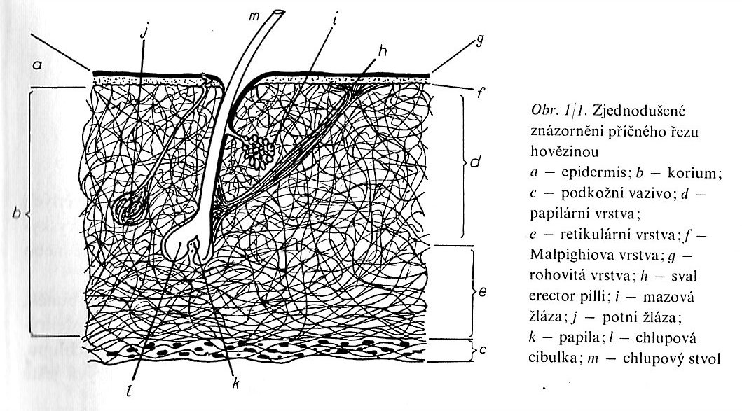

Slide 3
Kůže versus useň
Detail
Technická želatina
KŮŽE = TO CO SE ZÍSKÁ PO USMRCENÍ ZVÍŘETE
USEŇ = ZPRACOVANÁ KŮŽE
PRO VÝROBU USNĚ JE VÝZNAMNÁ ŠKÁRA.
POKOŽKA I PODKOŽNÍ VAZIVO SE ODSTRAŇUJÍ V PRŮBĚHU ZPRACOVÁNÍ

Slide 4
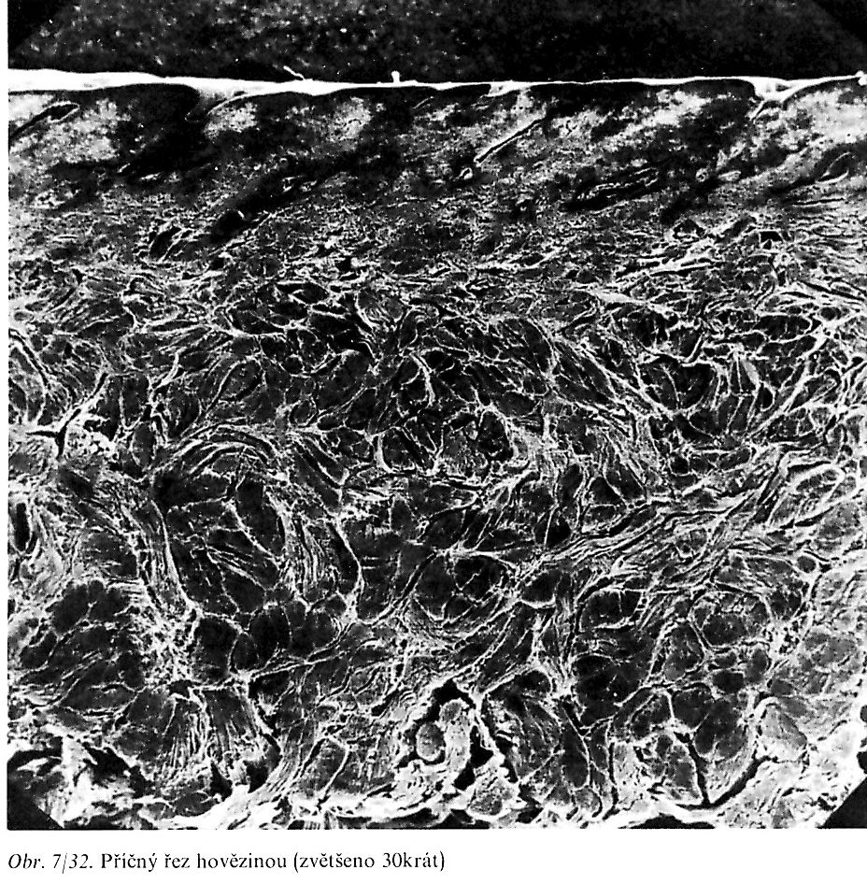

Slide 5
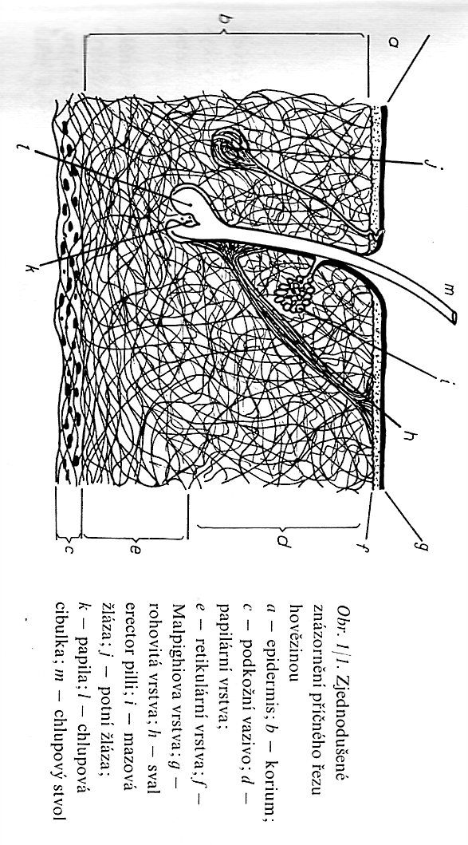

Slide 6
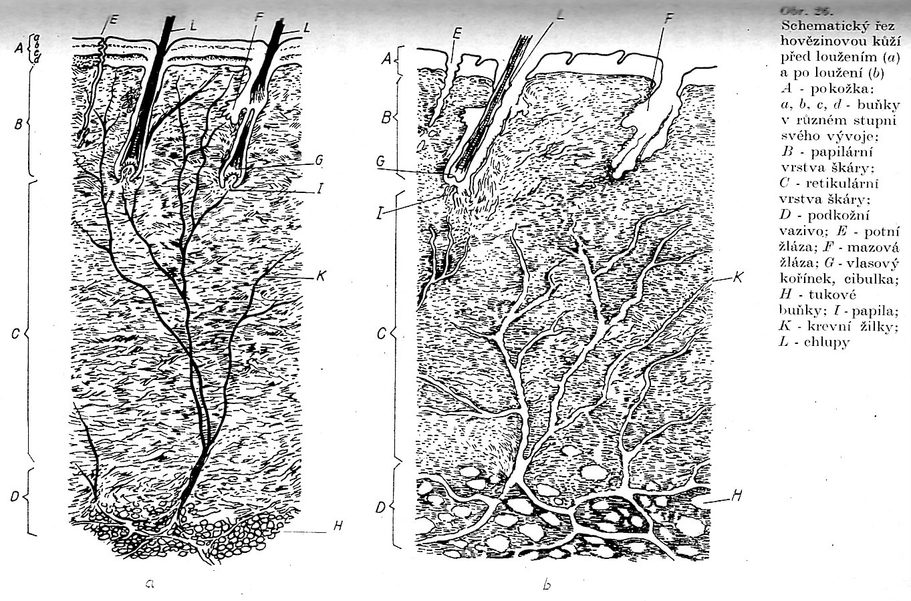
Změny v kůži a její rozvolnění v procesu LOUŽENÍ

Slide 7
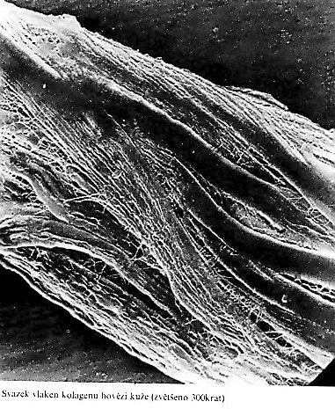
Všimněte si postupně vyšších zvětšení na třech po sobě jdoucích obrázcích!

Slide 8
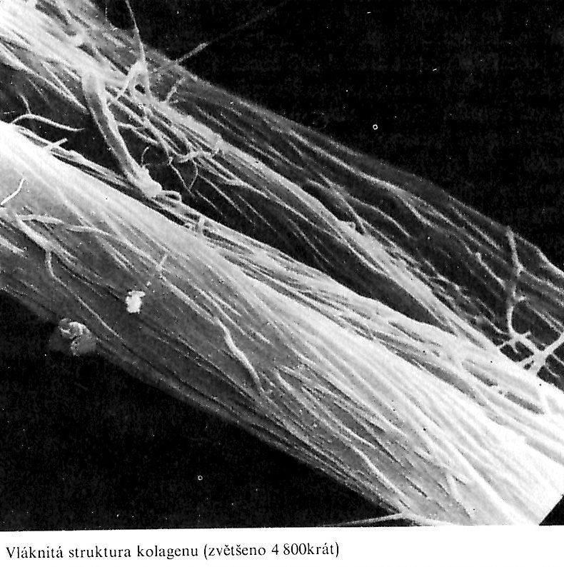

Slide 9
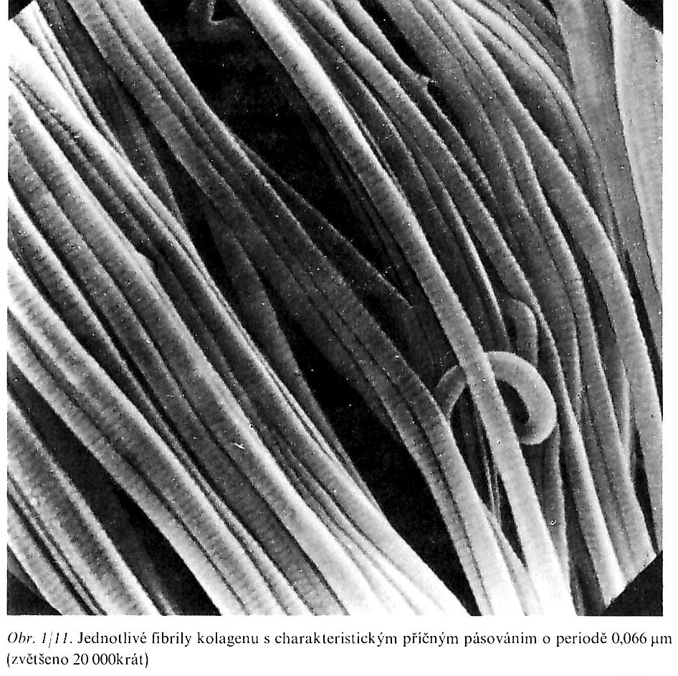
Jedno vlákno = terciární struktura
SVAZEK vláken = KVARTÉRNÍ struktura

Slide 10
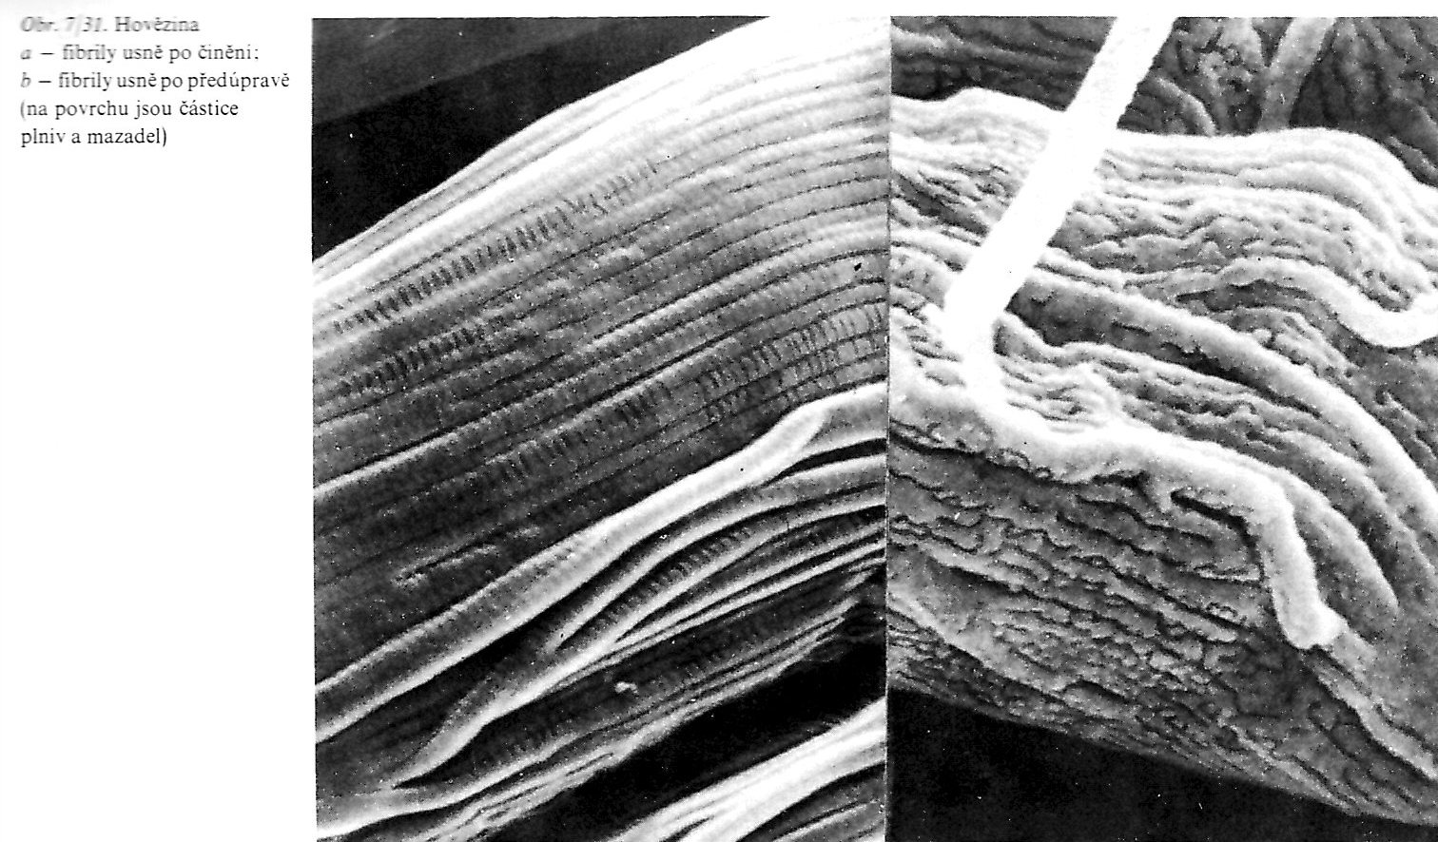

Slide 11
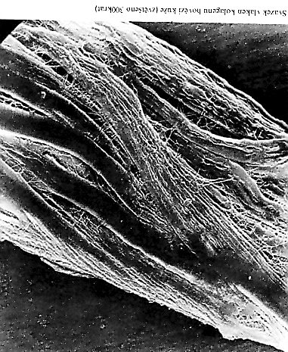
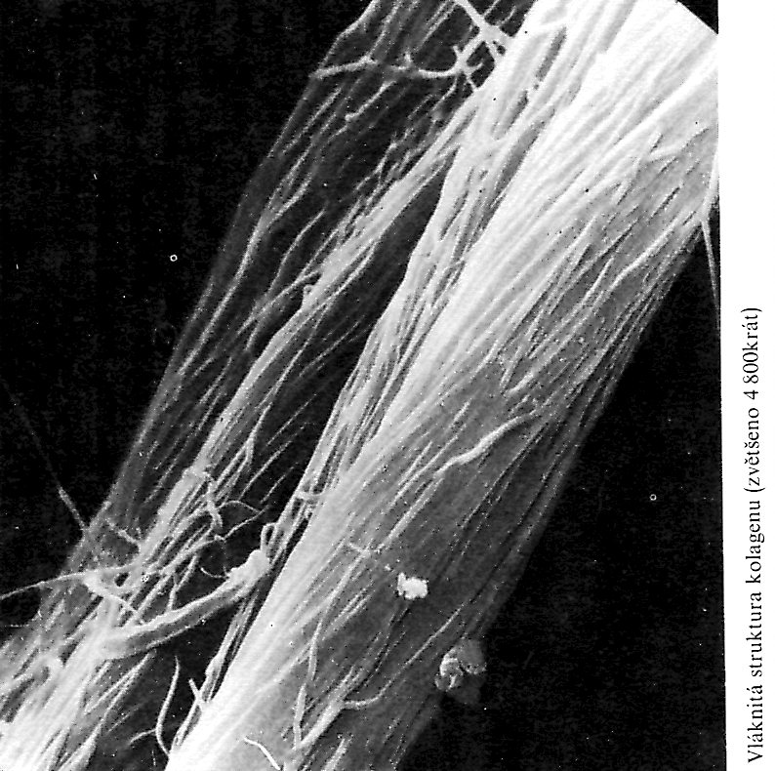
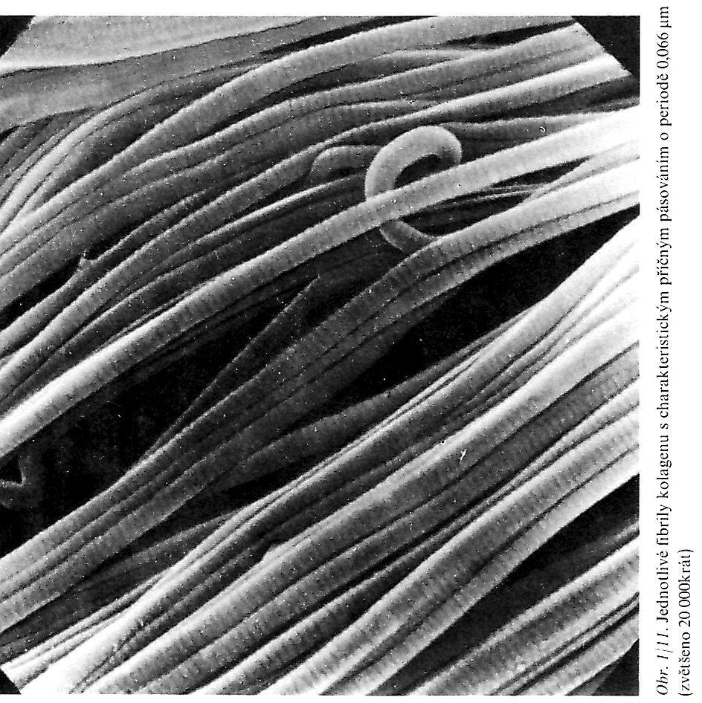
Zvětšení 20000x
Zvětšení 300x
Zvětšení 4800x

